Slide 1
2장. 데이터베이스 관리 시스템
데이터베이스 관리 시스템의 등장 배경
데이터베이스 관리 시스템의 정의
데이터베이스 관리 시스템의 장단점
데이터베이스 관리 시스템의 발전 과정

Slide 2
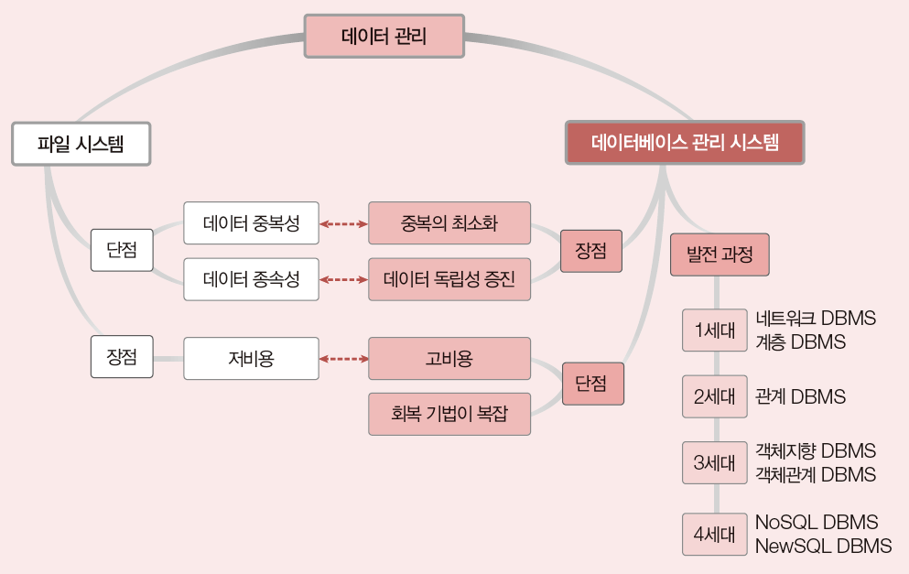
학습목표
파일 시스템의 문제점과 데이터베이스 관리 시스템의 필요성을 알아본다.
데이터베이스 관리 시스템의 필수 기능을 살펴본다.
데이터베이스 관리 시스템의 장단점을 알아본다.
데이터베이스 관리 시스템의 발전 과정을 살펴본다.

Slide 3
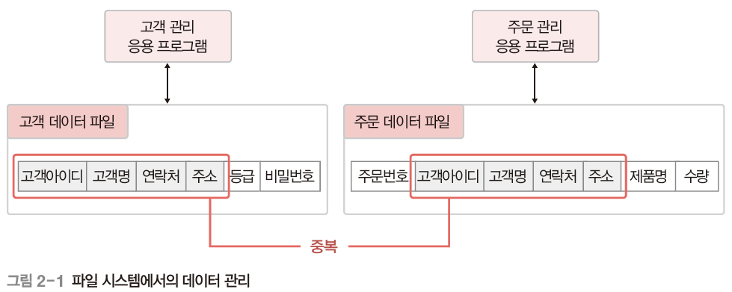
01 데이터베이스 관리 시스템의 등장 배경
파일 시스템(file system)
데이터를 파일로 관리하기 위해 파일을 생성·삭제·수정·검색하는 기능을 제공하는 소프트웨어
응용 프로그램마다 필요한 데이터를 별도의 파일로 관리함

Slide 4
01 데이터베이스 관리 시스템의 등장 배경
파일 시스템의 문제점
같은 내용의 데이터가 여러 파일에 중복 저장된다
응용 프로그램이 데이터 파일에 종속적이다
데이터 파일에 대한 동시 공유, 보안, 회복 기능이 부족하다
응용 프로그램 개발이 쉽지 않다(데이터 파일 구조의 변화에 따른 응용프로그램의 구조가 영향을 받음, 데이터 종속 성질을 가짐)

Slide 5
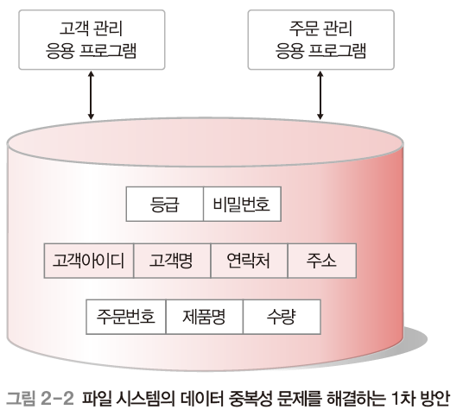
01 데이터베이스 관리 시스템의 등장 배경
파일 시스템의 주요 문제점
동일한 내용의 데이터가 여러 파일에 중복 저장된다 → 데이터 중복성
저장 공간의 낭비는 물론 데이터 일관성과 데이터 무결성을 유지하기 어려움
데이터 통합

Slide 6
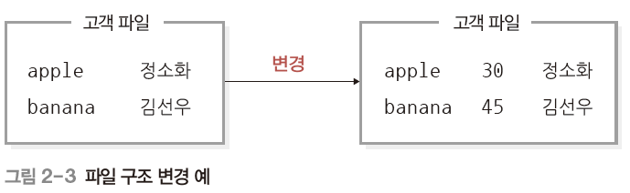
01 데이터베이스 관리 시스템의 등장 배경
파일 시스템의 주요 문제점
응용 프로그램이 데이터 파일에 종속적이다 → 데이터 종속성
사용하는 파일의 구조를 변경하면 응용 프로그램도 함께 변경해야 함

Slide 7
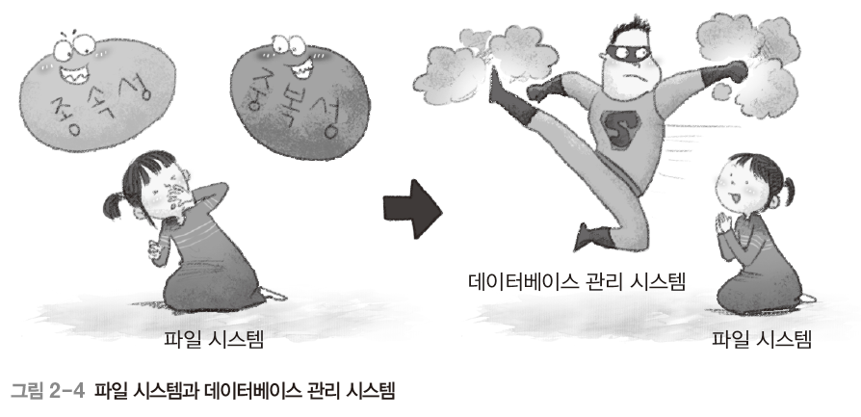
02 데이터베이스 관리 시스템의 정의
데이터베이스 관리 시스템
DBMS(DataBase Management System)
파일 시스템의 문제를 해결하기 위해 제시된 소프트웨어
조직에 필요한 데이터를 데이터베이스에 통합하여 저장하고 관리함

Slide 8
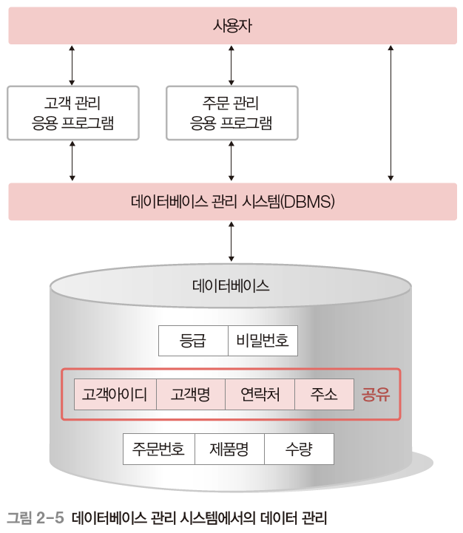
02 데이터베이스 관리 시스템의 정의
데이터베이스 관리 시스템에서의 데이터 관리
고객관리

Slide 9
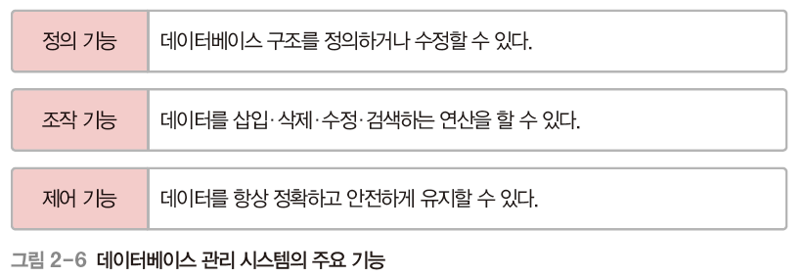
02 데이터베이스 관리 시스템의 정의
데이터베이스 관리 시스템의 주요 기능

Slide 10
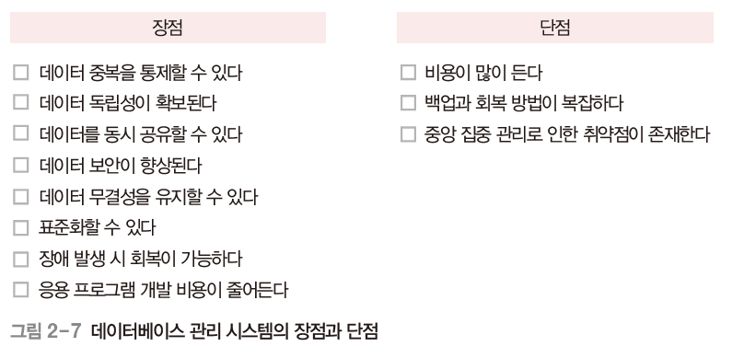
03 데이터베이스 관리 시스템의 장단점

Slide 11
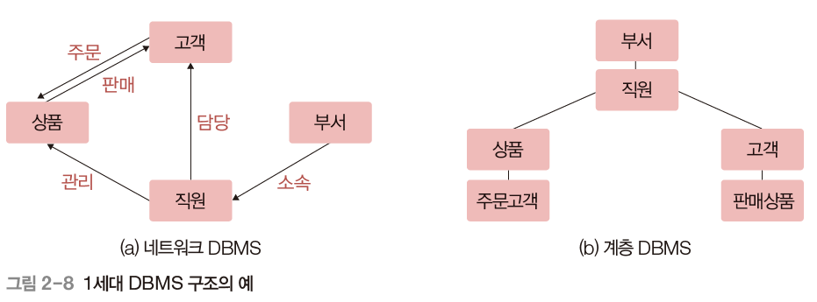
04 데이터베이스 관리 시스템의 발전 과정
1세대 : 네트워크 DBMS, 계층 DBMS
네트워크 DBMS : 데이터베이스를 그래프 형태로 구성
예) IDS(Integrated Data Store)
계층 DBMS : 데이터베이스를 트리 형태로 구성
예) IMS(Information Management System)

Slide 12
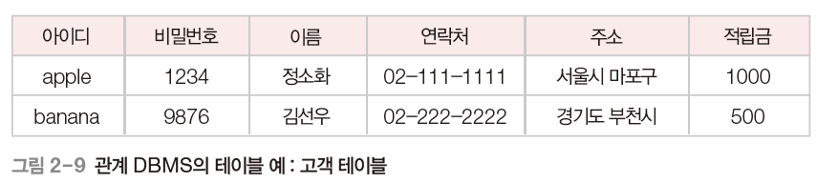
04 데이터베이스 관리 시스템의 발전 과정
2세대 : 관계 DBMS
관계 DBMS : 데이터베이스를 테이블 형태로 구성
예) 오라클(Oracle), MS SQL 서버, 액세스(Access), 인포믹스(Informix), MySQL

Slide 13
04 데이터베이스 관리 시스템의 발전 과정
3세대 : 객체지향 DBMS, 객체관계 DBMS
객체지향 DBMS : 객체를 이용해 데이터베이스를 구성
예) 오투(O2), 온투스(ONTOS), 젬스톤(GemStone)
객체관계 DBMS : 객체 DBMS + 관계 DBMS

Slide 14
04 데이터베이스 관리 시스템의 발전 과정
4세대 : NoSQL • NewSQL DBMS
NoSQL DBMS : 비정형 데이터를 처리하는데 적합하고 확장성이 뛰어남
안정성과 일관성 유지를 위한 복잡한 기능을 포기
데이터 구조를 미리 정해두지 않는 유연성
확장성이 뛰어나 여러 대의 서버 컴퓨터에 데이터를 분산하여 저장하고 처리하는 환경에서 주로 사용
예) 몽고디비(MongoDB), H베이스(HBase), 카산드라(Cassandra), 레디스(Redis), 네오포제이(Neo4j), 오리엔트DB(OrientDB) 등
NewSQL DBMS: 관계 DBMS의 장점+ NoSQL의 확장성 및 유연성
예) 구글 스패너(Spanner), 볼트DB(VoltDB), 누오DB(NuoDB)

Slide 15
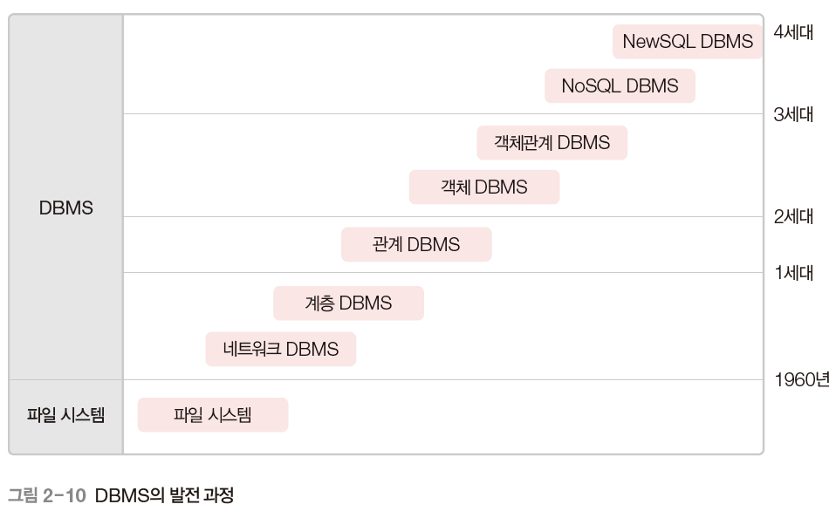
04 데이터베이스 관리 시스템의 발전 과정

